Slide 1
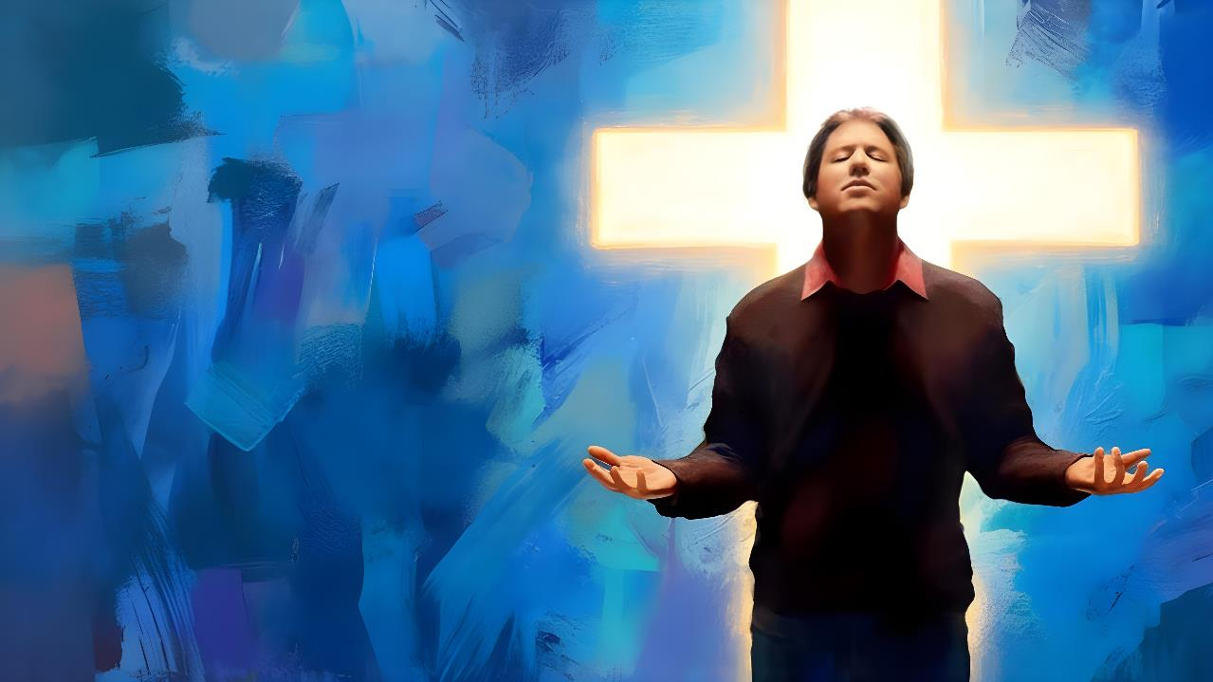
KŪZURIRA MURI KRISTO
Icyigisho cya 10 cyo ku wa 7 Werurwe 2026

Slide 2



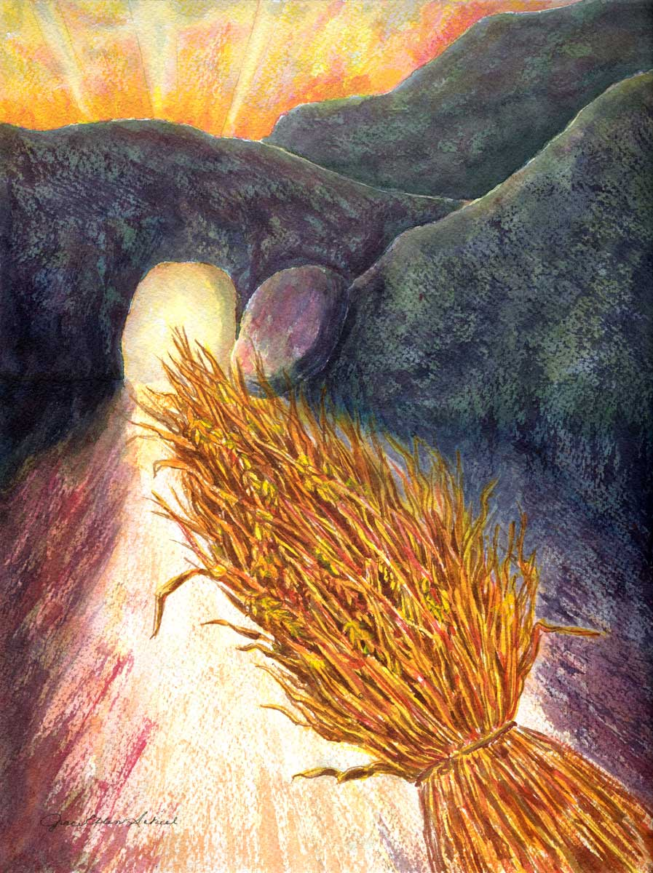
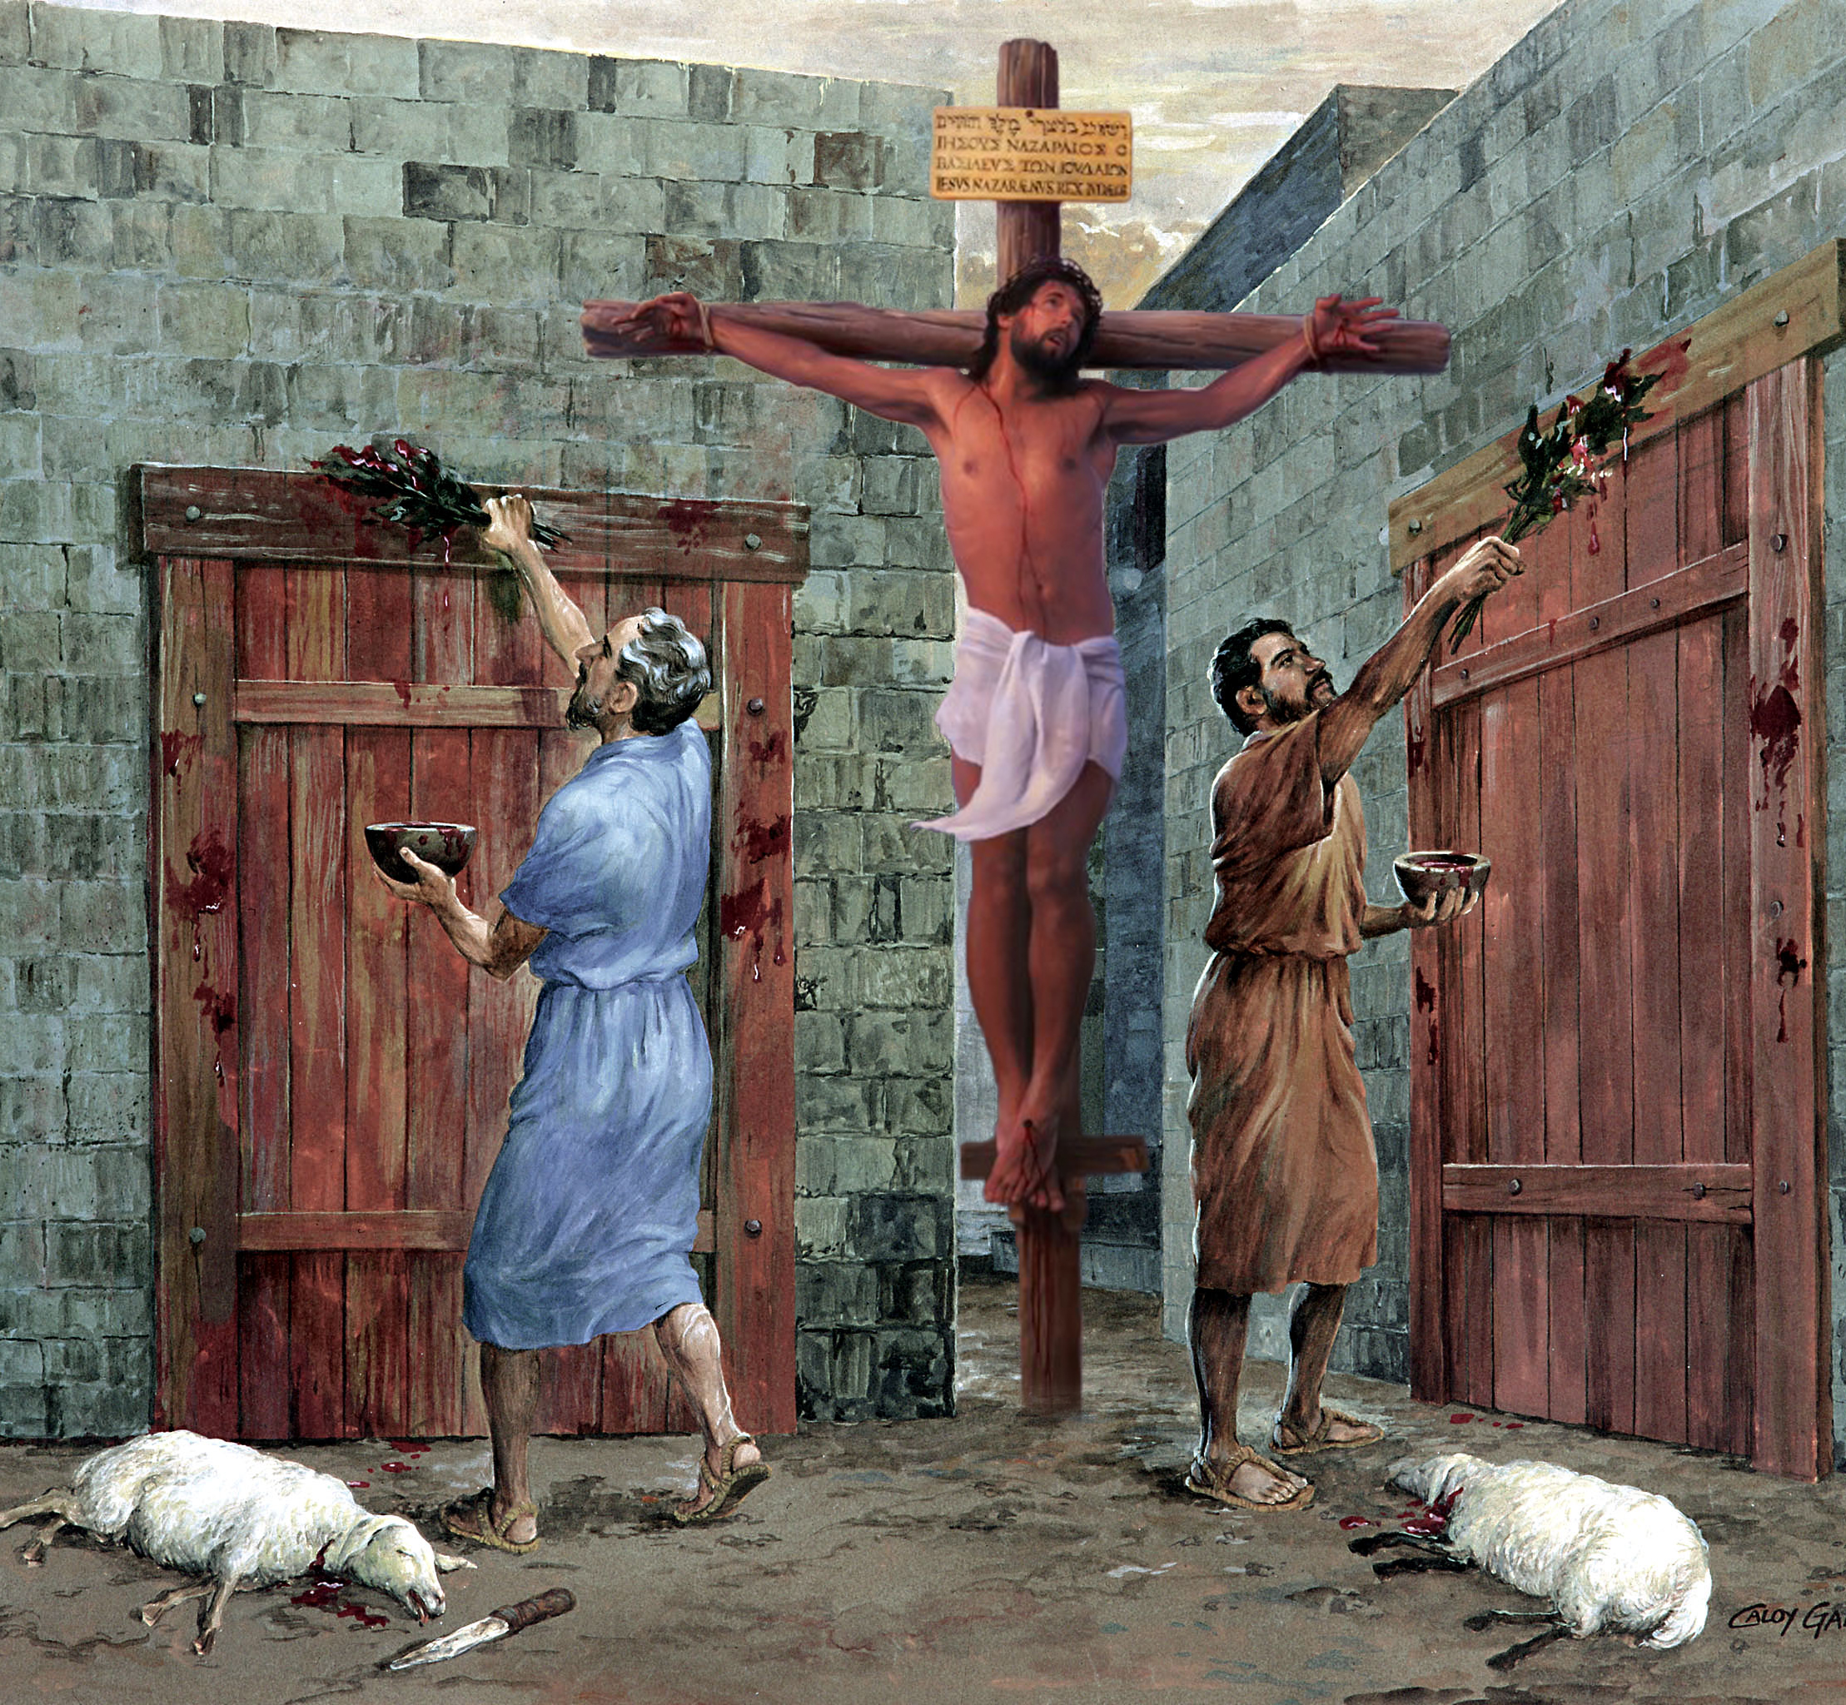
“Nuko rero ntihakagire ubacira urubanza ku bw’ibyo murya cyangwa ibyo munywa, cyangwa ku bw’iminsi mikuru, cyangwa ku bwo kuziririza imboneko z’ukwezi, cyangwa amasabato, kuko ibyo ari igicucu cy’ibizaba, naho umubiri wabyo ufitwe na Kristo” Abakolosayi 2:16, 17

Slide 3





Kwizera Yesu bituzanira umumaro ukomeye. Uretse kubabarirwa ibyaha byacu, tubona ihumure, ubwenge, n’ibindi byinshi.
Pawulo aturarikira gushora imizi muri uko kwizera kugira ngo tube ibiti byera imbuto nziza ku bw’Ubwami bw’Imana.
Anatuburira ku buryo dukwiriye gushinga imizi: tudashingiye ku bihimbano n’inyigisho by’abantu, ahubwo dushingiye gusa ku Ijambo ry’Imana rizima.
Ibyiza bizanwa no kwizera:
Ihumure, gushima, na gahunda (Abakolosayi 2:1–5)
Gushora imizi muri Kristo (Abakolosayi 2:6–8)
Inyandiko y’amabwiriza yabambwe ku musaraba We (Abakolosayi 2:9–15)
Ibibazo bihungabanya ukwizera:
Iminsi mikuru, imboneko z’ukwezi, amasabato (Abakolosayi 2:16–19)
Amategeko y’abantu (Abakolosayi 2:20–23)

Slide 4


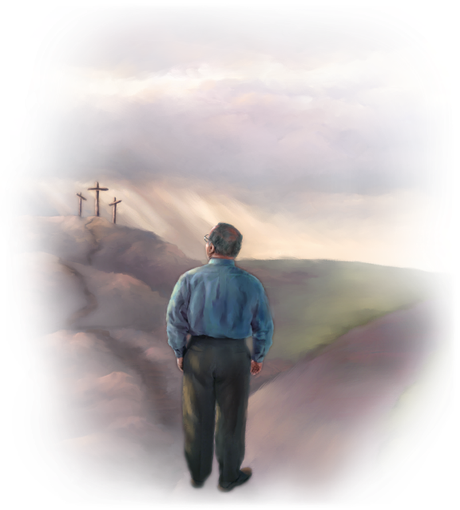
IBYIZA BIZANWA NO KWIZERA

Slide 5

Ariko ubwenge bwo buzabonwa he? Cyangwa kumenya kuba hehe?
(Yobu 28:12)
Muri we ni mo ubutunzi bwose bw’ubwenge no kumenya bwahishwe (Abakolosayi 2:3)

Slide 6

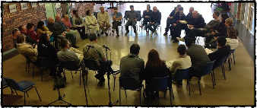
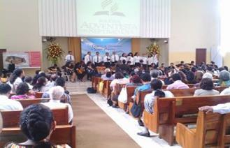
IHUMURE, GUSHIMA, NA GAHUNDA
“kuko nubwo ntari kumwe namwe ku mubiri ndi kumwe namwe mu mutima, nishima kandi mbona gahunda yanyu nziza n’uburyo mushikamye mu byo kwizera Kristo.” (Abakolosayi 2:5)
Nubwo Pawulo atari azi itorero ry’i Kolosayi ku giti cye, yari azi ko ryari ribangamiwe n’inyigisho z’ibinyoma (Abakolosayi 2:1, 4).
Kubera iyo mpamvu, yabandikiye afite intego eshatu zumvikana zabafasha guhangana n’aka kaga (Abakolosayi 2:2):
ngo bakomezwe mu mutima
kandi babe umwe mu rukundo
kugira ngo babone ubutunzi bwose bw’ubwenge
Kugira ngo bamenye ubwiru bw’Imana, ari bwo Kristo
Mbere y’uko Pawulo yerekana inyigisho z’ibinyoma, hari ishimwe ry’ubugira-kabiri yashimiye Abakolosayi: bafite gahunda nziza, kandi bashikamye mu kwizera (Abakolosayi 2:5).
“Gahunda” Pawulo yerekezaho hano isobanura gahunda mu kuramya no mu mirimo itari imwe y’itorero. Hagomba kubaho ubuyobozi no kugabura inshingano; imirimo igomba gukorwa mu buryo bukwiriye, n’ibindi. Ibi bigatuma Ubutumwa Bwiza burushaho kwamamazwa kandi bikabarinda ubuyobe butari bumwe.

Slide 7

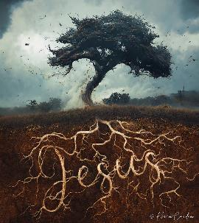
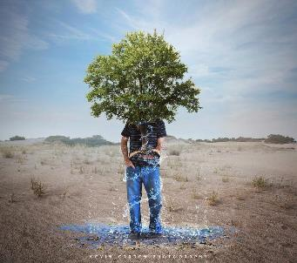
GUSHORA IMIZI MURI KRISTO
“mushoreye imizi muri we kandi mwubatswe muri we, mukomejwe no kwizera nk’uko mwigishijwe, mufite ishimwe ryinshi risesekaye.” (Abakolosayi 2:7)
Tubonera agakiza mu kwakira Kristo, ntabwo ari kubwo kwemera inyigisho (Abakolosayi 2:6). Ariko, izi ni ingenzi. Pawulo adushishikariza kugendera muri Kristo “nk’uko mwigishijwe” (Abakolosayi 2:7b).
Uko tugendana na Yesu, dushora imizi muri We. Mu buryo bw’ikigereranyo, turi “ibiti byo gukiranuka byatewe n’Uwiteka ngo bimuheshe icyubahiro” (Yesaya 61:3). Turi “ibiti” bikurira kuri Yesu n’inyigisho Ze (Zaburi 1:3).
Noneho, hari ubwoko bubiri bw’inyigisho
Izishingiye kuri Kristo n’inyigisho Ze zanditswe muri Bibiliya
Dukomerezwa mu kwizera kandi tukagwirizwa gushima (Abakolosayi 2:7)
Izishingiye ku bucurabwenge n’ibihimbano, hakurikijwe imigenzo y’abantu
Turashukwa, tugacirwaho iteka n’urubanza, kandi tukamburwa ingororano zacu (Abakolosayi 2:8, 16, 18)

Slide 8

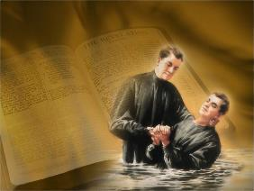

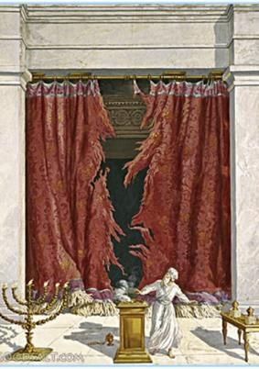
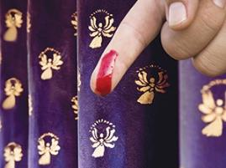
INYANDIKO Y’AMABWIRIZA YABAMBWE KU MUSARABA WE
“igahanagura urwandiko rw’imihango rwaturegaga, ikarudukuzaho kurubamba ku musaraba” (Abakolosayi 2:14)
Aburahamu yemeje isezerano rye n’Imana binyuze mu gukebwa (Itangiriro 17:11). Twemeza isezerano ryacu na Yesu binyuze mu mubatizo, ari wo “gukebwa kwa Kristo” (Abakolosayi 2:11–12). Ibi bivuze ko gukebwa ku mubiri bitakiri ngombwa. Pawulo amaze gusobanura iyi ngingo, avuga ku murimo wa Yesu ku musaraba. Ni iki Yesu yasohoje?
Yaduhaye ubugingo, atubabarira ibyaha byacu (Abakolosayi 2:13)
Yahanaguye umwenda twaregwaga n’amategeko, wadushinjaga (Abakolosayi 2:14)
Yanesheje imbaraga n’ubutware bw’ikibi (Abakolosayi 2:15)
Abefeso 2:14–15 hasobanura ko “amabwiriza” cyangwa “ibyo twasabwaga” byadushinjaga ari amategeko y’imihango, yari urukuta rutandukanya Abayuda n’Abanyamahanga.
Kubera iyo mpamvu, ntabwo tugomba guhangayikishwa no kuziririza amategeko y’imihango yo mu Isezerano rya Kera, yasohojwe kandi akarangirira muri Kristo.

Slide 9

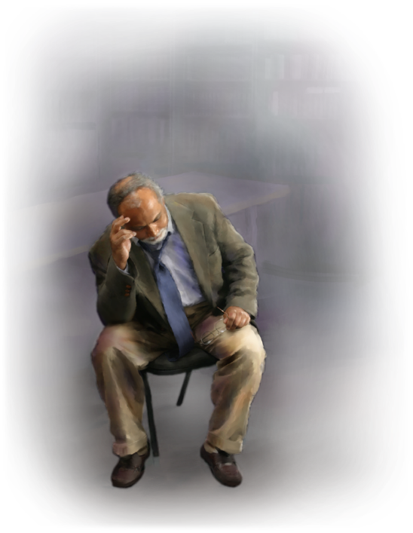
IBIBAZO BIHUNGABANYA UKWIZERA

Slide 10


IMINSI MIKURU, IMBONEKO Z’UKWEZI, AMASABATO
“Nuko rero ntihakagire ubacira urubanza ku bw’ibyo murya cyangwa ibyo munywa, cyangwa ku bw’iminsi mikuru, cyangwa ku bwo kuziririza imboneko z’ukwezi, cyangwa amasabato” (Abakolosayi 2:16)
Uretse gukebwa, hari n’izindi ngingo zatandukanyaga Abayuda n’Abanyamahanga: imihango y’idini n’iminsi mikuru.
Pawulo yari yamaze gusobanura neza uruhare rwo gukebwa. Noneho, akoresheje imvugo ngo “ntihakagire,” Pawulo agaragaza ingaruka zo gukuraho “inyandiko y’intoki” (amategeko y’imihango): ntibyari bikiri itegeko ko agakiza gakurikiza imihango n’iminsi mikuru, ibyo Yesu yasohoje apfira ku musaraba (Matayo 27:51; Abakolosayi 2:16).
Pawulo asa n’aho asubiramo amagambo yo muri Hoseya 2:11 kugira ngo mu nteruro imwe asobanure gahunda yose y’imihango y’Ubuturo Bwera. Ibi bivuze ko Amasabato avugwa hano ari Amasabato arindwi y’imihango (yakurikizwaga hatitawe ku munsi w’icyumweru yaguyeho), aho kuba Isabato ya buri cyumweru (iri mu mategeko atera umudendezo, areba kandi agenga abantu bose, baba Abayuda n’abanyamahanga).

Slide 11


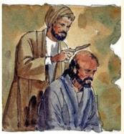
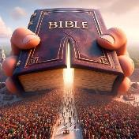
AMATEGEKO Y’ABANTU
“kandi ibyo byose biba biheze iyo biriwe, mugakurikiza amategeko n’inyigisho by’abantu?” (Abakolosayi 2:22)
Abigisha b’ibinyoma, abo Pawulo yagarutseho kenshi mu rwandiko rwe, bari Abayuda bigishaga ko ari ngombwa gukurikiza amategeko y’Abayuda kugira ngo umuntu abone agakiza (Ibyakozwe 15:1, 5). Ayo mategeko yari anarimo menshi yahimbwe n’abigisha.
Twitegereze igitekerezo cya Pawulo. Mu mubatizo twapfuye ku “migenzereze ya mbere y’iby’isi,” kandi tubaho ku bwa Kristo. Urugero, niba dukomeje guhangayikishwa no kutaboneza imihango, turacyari mu isi, kandi duhangayikishwa n’ibintu bishira iyo bikoreshejwe (Abakolosayi 2:20–22).
Nyamara Pawulo asobanura ko ku Bayuda bamenyereye iyi mihango, ibafitiye agaciro runaka ko kwishimisha, nubwo ntacyo imaze mu bijyanye no guhinduka k’umutima (Abakolosayi 2:23).
Mu ncamake, tugomba kuyoborwa n’inyigisho ziri mu Byanditswe Byera—zahumetswe n’Imana—aho kuba ibihimbano cyangwa ibitekerezo by’abantu.

Slide 12

“Umukristo agereranywa n’igiti cy’umwerezi w’i Lebanoni. Nasomye ko iki giti gikora ibirenze kohereza imizi mike kandi migufi amajyejuru mu butaka bworoshye. Cyohereza imizi ikomeye kure mu butaka, kandi kikayishora hasi kure cyane gishaka aho kiba gikomeye kurushaho. Kandi mu nkubi ikaze y’umuyaga, gihagarara gishikamye, gifashwe n’urusobe rw’imizi munsi yacyo.
Niko n’Umukristo ashora imizi kure muri Kristo. Agira ukwizera mu Mucunguzi we. Azi Uwo yizeye Uwo ari We. Yizeye neza ko Yesu ari Umwana w’Imana n’Umukiza w’abanyabyaha. ... .... Imizi yo kwizera ishora kure cyane. Kimwe n’igiti cy’umwerezi w’i Lebanoni, Abakristo nyakuri, ntibakurira mu butaka bworoshye, ahubwo bashoye imizi mu Mana, bashinze imizi mu bisate by’imisozi y’ibitare...”
E.G. White, Our High Calling, November 21

